Slide 1

муниципальное бюджетное дошкольное образовательное учреждение
«Детский сад №26 г.Лениногорска» муниципального образования
«Лениногорский муниципальный район Республики Татарстан

Slide 2
Итоги учебного года
Создание организационно-методических условий для реализации Федерального Государственного стандарта ДОО, посредством наработки планирующей и регламентирующей документации, лежащей в основе осуществления воспитательно-образовательного процесса в ДОУ, обеспечение физической и психологической безопасности воспитанников, интеллектуального и социально-нравственного развития воспитанников через внедрение современных образовательных технологий в процессе реализации личностно-ориентированного подхода во всех направлениях деятельности с учетом ФГОС.

Slide 3


«Федеральные государственные образовательные стандарты дошкольного образования»

Slide 4
Отличия дошкольного образования
от общего образования
Дошкольное образование | Школьное образование
Специфика ребенка дошкольного возраста такова, что его достижения определяются не столько суммой ЗУН (знания, умения, навыки), а личностными качествами, которые обеспечивают ему психологическую готовность к школе | Каждый ребенок в школе должен достичь результатов: знать, уметь, владеть навыками
Отсутствует жесткая предметность | Присутствует жесткая предметность
Ведущий вид деятельности – ИГРА | Ведущий вид деятельности – учебная деятельность
Notes:
Наложено табу на любые формы и методы школьной модели обучения, т.е. та, классно — урочная модель образования, которая присутствовала в детских садах и была привнесена из школы, будет утрачена

Slide 5


Позиция воспитателя
Так было
Так стало
Воспитатель отдален от детей, либо стоит у доски, либо сидит за письменным столом, либо перемещается для контроля и оценки («обходит дозором» детей, контролирует, оценивает, нависая «над» ребенком).
Воспитатель – партнер, рядом с детьми (вместе), в едином пространстве (например, сидящий в круге с детьми за общим столом)
Позиция взрослого динамична (может пересесть, если видит, что кто-то особенно в нем нуждается); при этом все дети в поле зрения воспитателя (и друг друга).
Notes:
Организация непосредственно образовательной деятельности в форме совместной партнерской деятельности взрослого с детьми связана со значительной перестройкой стиля поведения воспитателя.
Партнерская позиция воспитателя предполагает принятие демократического стиля отношений, а не авторитарного, сопряженного с учительской позицией.

Slide 6


Степень свободы
Так было
Так стало
Жесткое закрепление рабочих мест, запрет на перемещение.
Запрещено свободное общение детей.
Вводится дисциплинарное требование тишины
Свободное размещение детей и перемещение в процессе деятельности.
Разрешено свободное общение (рабочий гул)
Дети могут обсуждать работу, задавать друг другу вопросы и т.п.

Slide 7
Организация пространства
Так было
Так стало
Размещение за рядами столов, как за партами, глядя в затылок другого ребенка
Максимальное приближение к ситуации «круглого стола», приглашающего к равному участию в работе, обсуждении, исследовании.

Slide 8

Общеобразовательная программа дошкольной организации

Slide 9

Структура основной общеобразовательной программы ДОУ
Целевой раздел
Содержательный раздел
Организационный раздел

Slide 10
Содержание Программы обеспечивает развитие личности, мотивации и способностей детей в различных видах деятельности и охватывает следующие
образовательные области:
социально-коммуникативное развитие;
познавательное развитие;
речевое развитие;
художественно-эстетическое развитие;
физическое развитие.

Slide 11
Содержание программы включает
следующие аспекты
Предметно-пространственная развивающая образовательная среда
Характер взаимодействия со взрослыми
Характер взаимодействия с другими детьми
Система отношений ребёнка к миру, другим людям, самому себе

Slide 12
Требования к развивающей предметно- пространственной среде:
1.Развивающая предметно-пространственная среда Организации (группы) должна быть:
содержательно-насыщенной,
трансформируемой,
полифункциональной,
вариативной,
доступной,
безопасной.

Slide 13
Освоение основной общеобразовательной программы
Социально-личностное развитие

Slide 14
Познавательное развитие
Речевое развитие

Slide 15
Физическое развитие
Обучение детей двум государственным языкам.

Slide 16
Художественно-эстетическое развитие
Обучение детей правилам безопасного поведения на дороге.

Slide 17
В дошкольном образовательном учреждении 6 групп – 137 детей.

Slide 18
Укомплектованность ОУ кадрами – 100%

Slide 19
Категорированность педагогического состава в %.

Slide 20
Образовательный уровень педагогического состава в %.

Slide 21
Образовательный уровень педагогического состава в %.

Slide 22
Адаптация детей младшего возраста к условиям ДОУ
Адаптацию успешно прошли в летний период 20 детей. Тяжело проходил адаптацию 1ребенк и на среднем уровне – 2 ребенка. К концу года в 1 младшей группе – 23 ребенка.
Уровень нервно-психического развития детей составляет

Slide 23
Диаграмма увеличения по группам здоровья.
Диаграмма пропусков по болезни одним ребенком

Slide 24
Физ. группа
Индекс здоровья по сравнению на начало учебного года

Slide 25
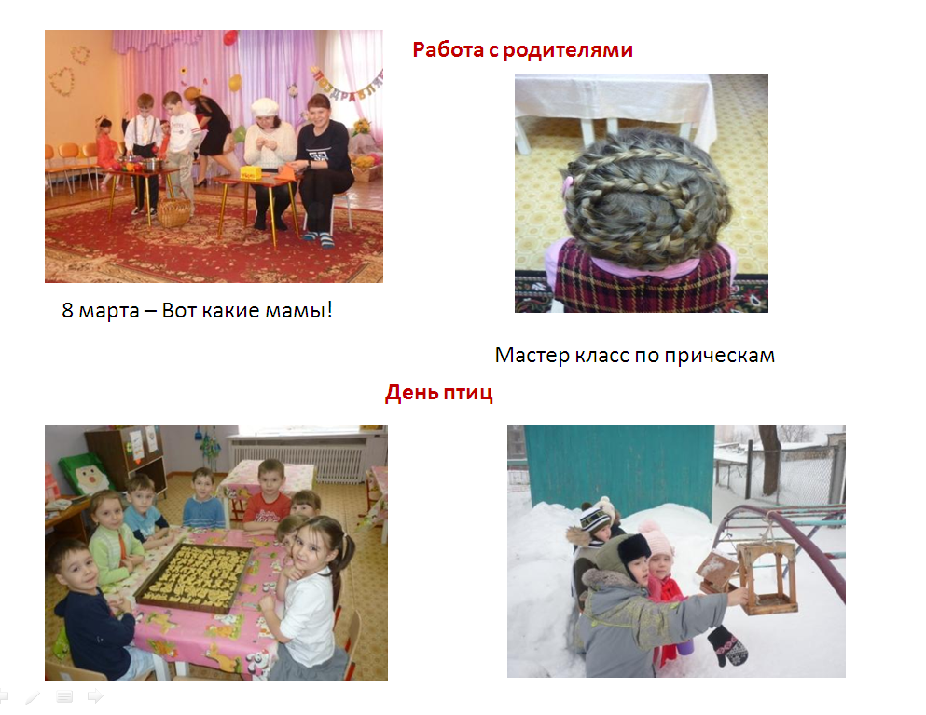

Slide 26
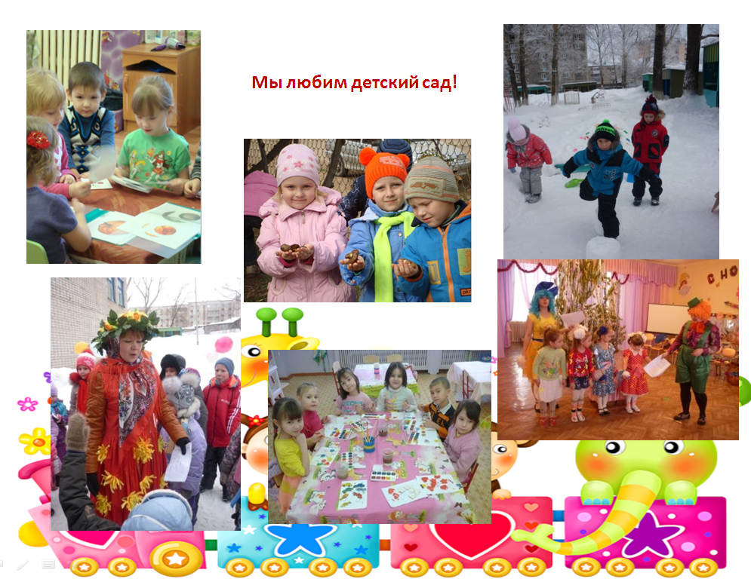

Slide 27
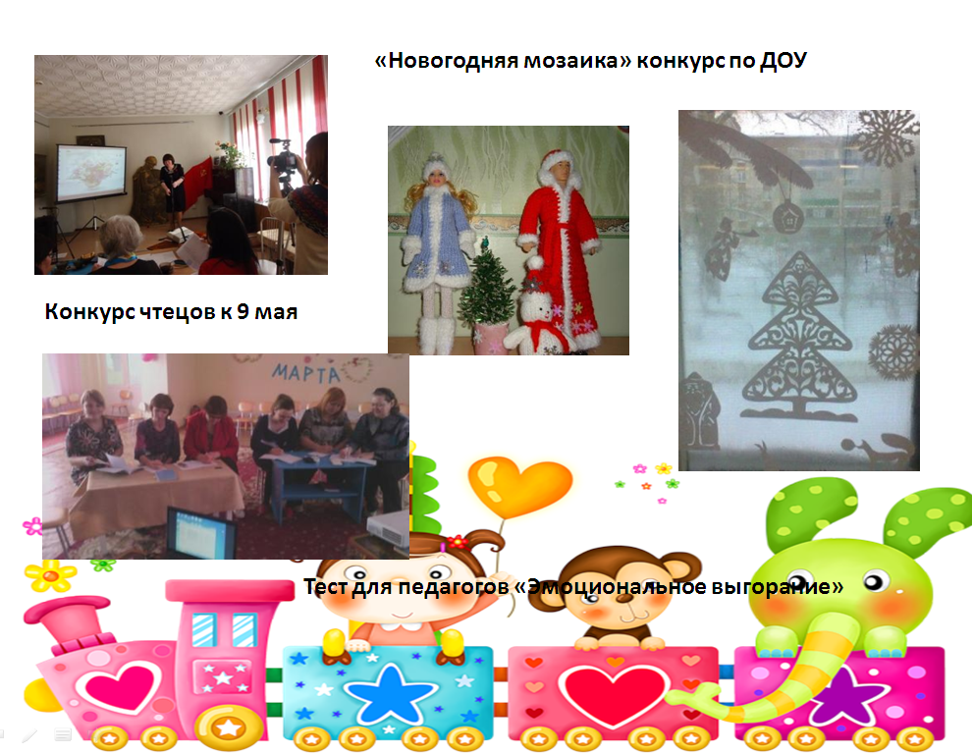

Slide 28
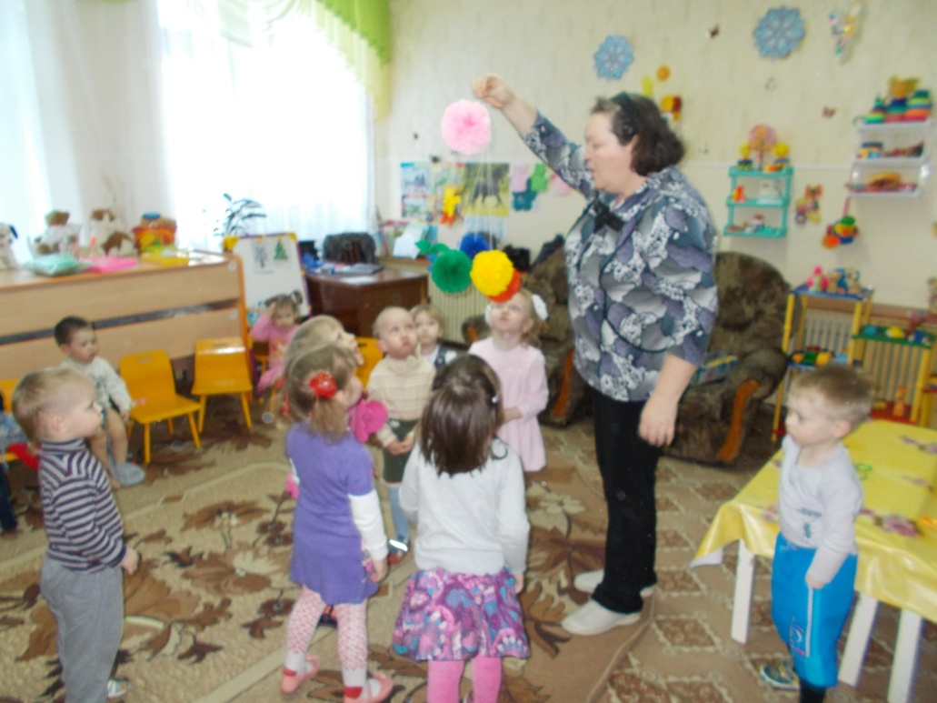
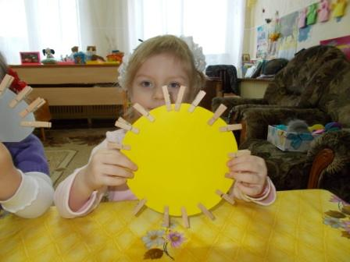
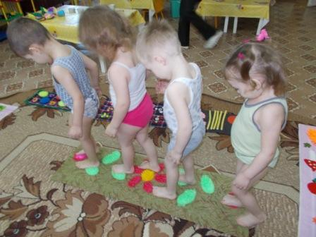
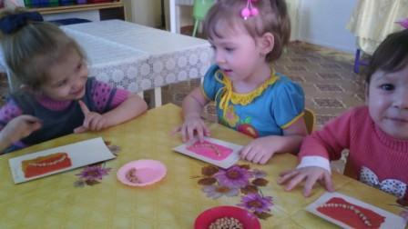

Slide 29
